Slide 1
Predict US Airline Passenger
Satisfaction
3조
2012110506 고호영
2014110482 장현석

Slide 2
CONTENTS
01
02
03
04
데이터셋
데이터 전처리
모델 구축 및 평가
최종모델
• 데이터셋 설명
• 변수 설명
• 표본추출
• 결측치 처리
• 각 변수의 특성
• 이상치 처리
• 변수 처리
• 분석에 들어가기 앞서
• Logistic Regression
• KNN
• Decision Tree
• Naïve Bayes Classifier
• Neural Network Classifier
• Random Forest
• Ada Boost
• Gradient Boost
• Support Vector Machine
• 최종모델선택
• 최종모델Test
• 변수해석

Slide 3
01
데이터셋

Slide 4


01.
데이터셋
US Airline Passenger Satisfaction
데이터셋 설명

Slide 5
01.
데이터셋
US Airline Passenger Satisfaction
변수 설명
분류변수 -> “Satisfied” or “Neutral or dissatisfied”
속성 변수 22개
범주형 변수
연속형 변수
• 성별
• 고객정보(로얄여부, 여행목적,
좌석유형)
• 14개의 설문문항(0~5)
(0은 매우 불만족, 5는 매우만족)
• 나이
• 비행거리
• 출발 지연시간
• 도착 지연시간

Slide 6
02
데이터 전처리

Slide 7

02.
데이터 전처리
Data Size Reduction
표본추출
~ Computing Power 문제를 극복하기 위해
관측치 크기
129880
12000
Simple Random Sampling

Slide 8
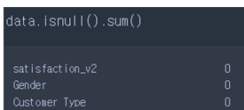

02.
데이터 전처리
Missing Values Detection
결측치 처리
총 12000개의 관측치 중에서
42개의 결측치 발견
42개의 결측치 모두
Arrival Delay in Minutes 변수에서
발생

Slide 9
02.
데이터 전처리
Handling Missing Values
결측치 처리
전체 데이터셋 | Mean | 결측치 데이터셋
14.7615 | Departure Delay in Minutes | 38.7857
15.0789 | Arrival Delay in Minutes | Null
결측치를 무시할 수 없다?

Slide 10
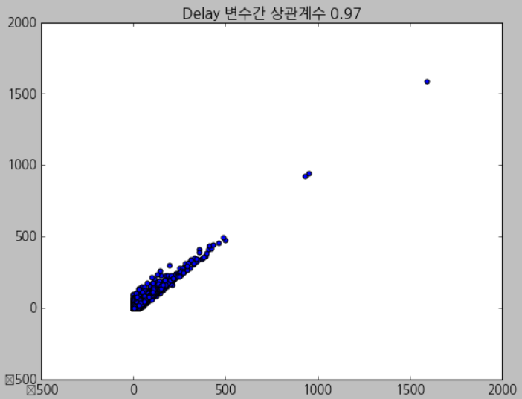
02.
데이터 전처리
Handling Missing Values
결측치 처리
Departure Delay in Minutes 과
Arrival Delay in Minutes의 상관계수
= 0.97
Arrival Delay in Minutes의
결측치는 Departure Delay in Minutes의 값을 그대로 대체하여 사용

Slide 11
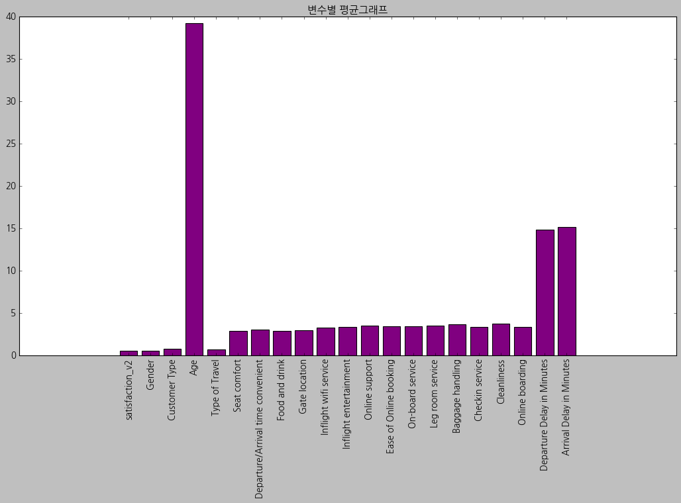
02.
데이터 전처리
Mean Graph
각 변수의 특성

Slide 12
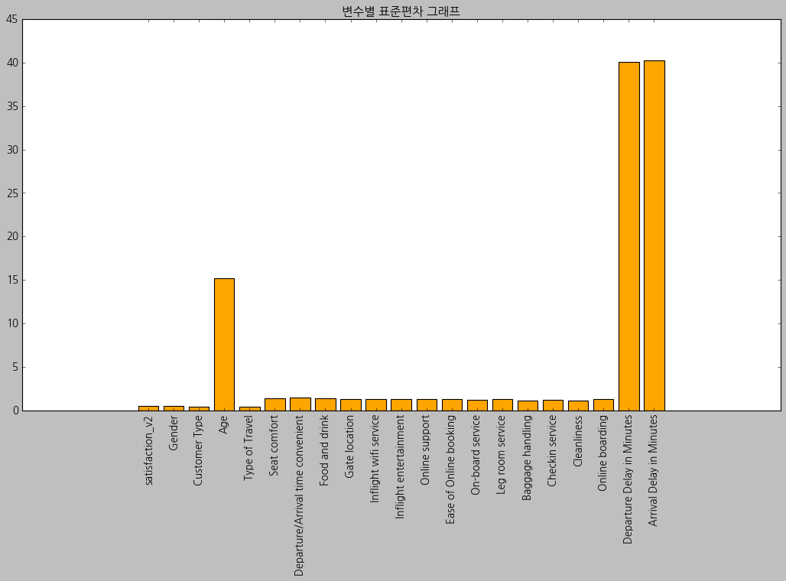
02.
데이터 전처리
Standard Deviation Graph
각 변수의 특성

Slide 13
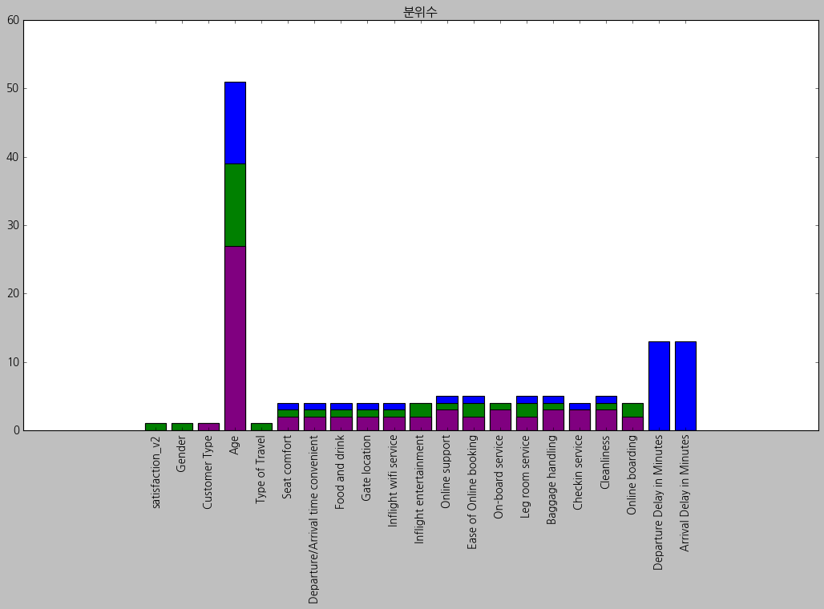
02.
데이터 전처리
Quantile Graph
각 변수의 특성

Slide 14
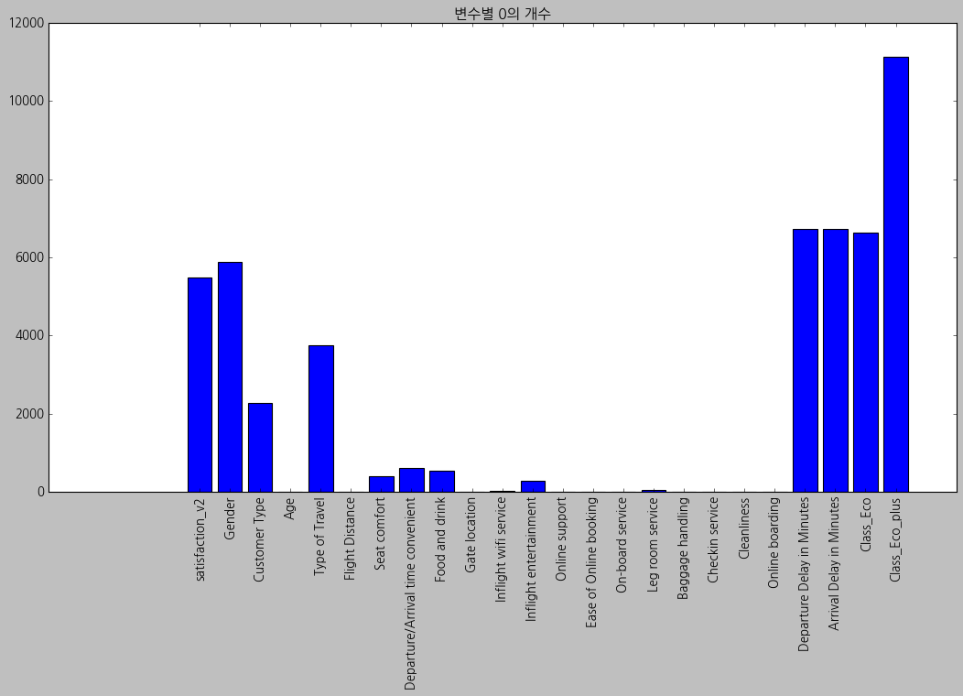
02.
데이터 전처리
0 Frequency Graph
각 변수의 특성

Slide 15
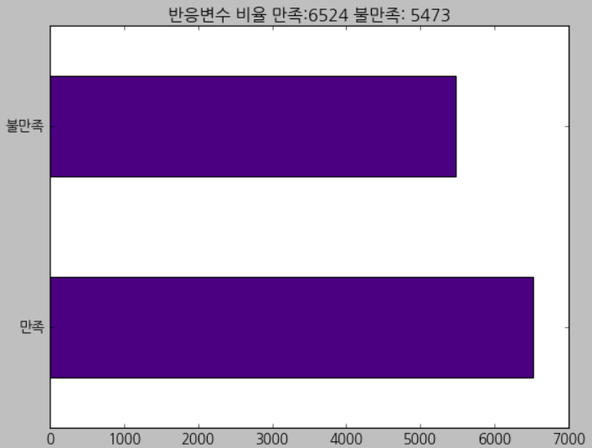
02.
데이터 전처리
Target Variable Distribution
각 변수의 특성

Slide 16
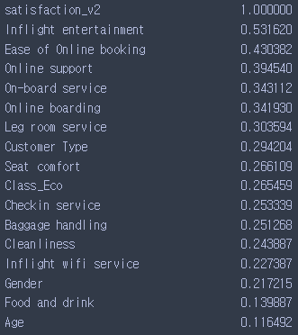
02.
데이터 전처리
Correlation with Target Variable
각 변수의 특성

Slide 17
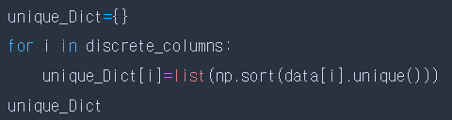
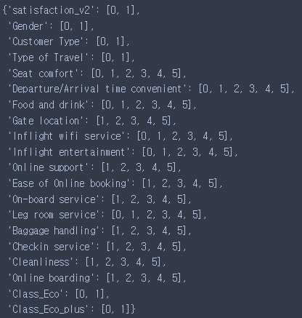
02.
데이터 전처리
Outliers Detection
이상치 처리
범주형 변수
범주 외의 있어서는 안되는 값이 있는지 확인
문제없음

Slide 18
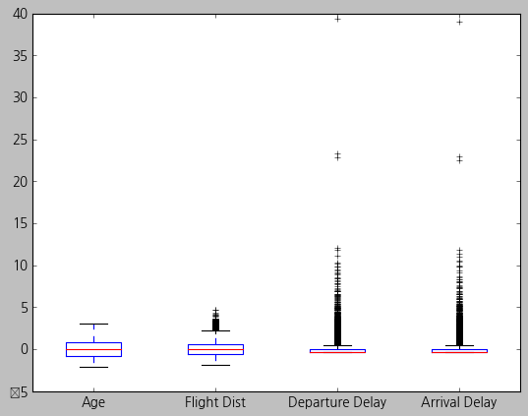
02.
데이터 전처리
Outliers Detection
이상치 처리
연속형변수
Box Plot 그려서 확인
표준화 값이 20이 넘는 관측치 3개 확인

Slide 19
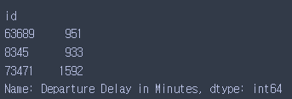
02.
데이터 전처리
Outliers Detection
이상치 처리
표준화 값이 20이 넘는 관측치 3개 확인

Slide 20

02.
데이터 전처리
Handling Outliers
이상치 처리

Slide 21
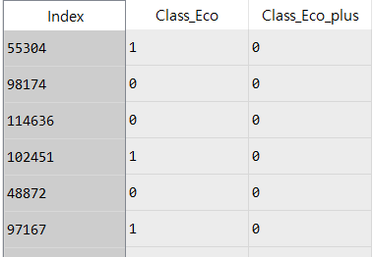
02.
데이터 전처리
Creating Dummy Variables
변수 처리
Class Variable
: Travel class in the plane of the passengers
0 : Business
1 : Eco
2 : Eco Plus

Slide 22
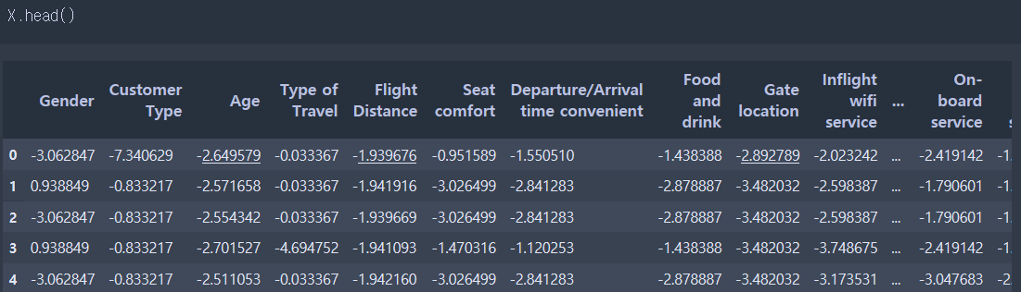
02.
데이터 전처리
Standard Scaler
변수 처리

Slide 23
02.
데이터 전처리
Dealing with multicollinearity
변수 처리
if VIF.max() >= 10 :

Slide 24
02.
데이터 전처리
Dealing with multicollinearity
변수 처리
제거된 변수들
만족도를 나타내는 변수들
Departure Delay in Minutes
변수와 일치한다고 봤던 변수
• Food and drink
• Inflight wifi service
• Inflight entertainment
• Ease of Online booking
• Leg room service
• Cleanliness
• Arrival Delay in Minutes

Slide 25
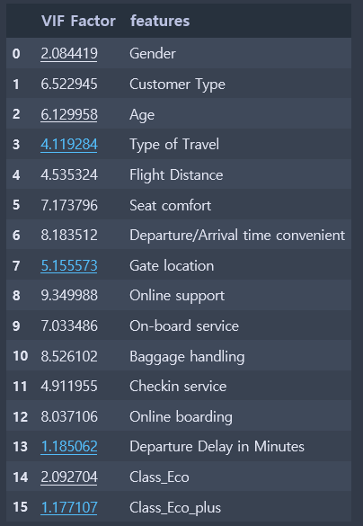
02.
데이터 전처리
Dealing with multicollinearity
변수 처리
남은 변수 16개
변수 제거 후 VIF

Slide 26
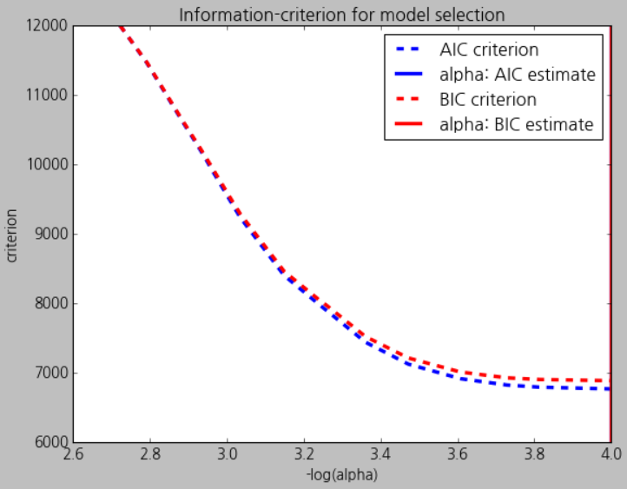
02.
데이터 전처리
AIC, BIC
변수 처리

Slide 27
03
모델 구축 및 평가

Slide 28
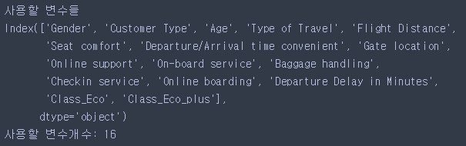


03.
모델구축 및 평가
Train, Validation, Test set split
분석에 들어가기 앞서
앞에서 결론 내린대로 변수는 총 16개를 사용
Train Set: Validation Set: Test Set 의 비율을 70:15:15 비율로 나눠주었다
각 Set 별 반응변수 비율을 보면 제대로 나눠진 걸 확인 할 수 있다.

Slide 29
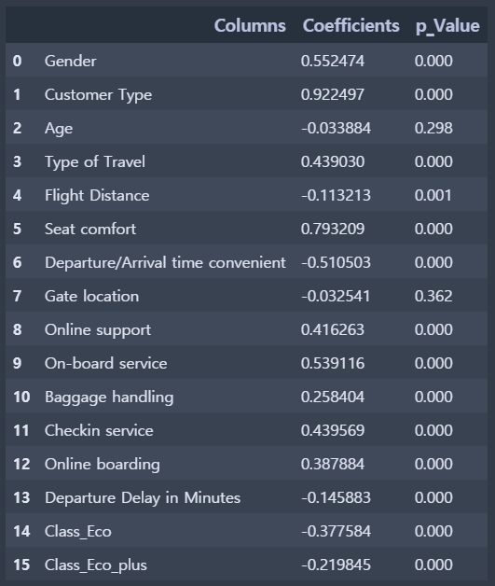
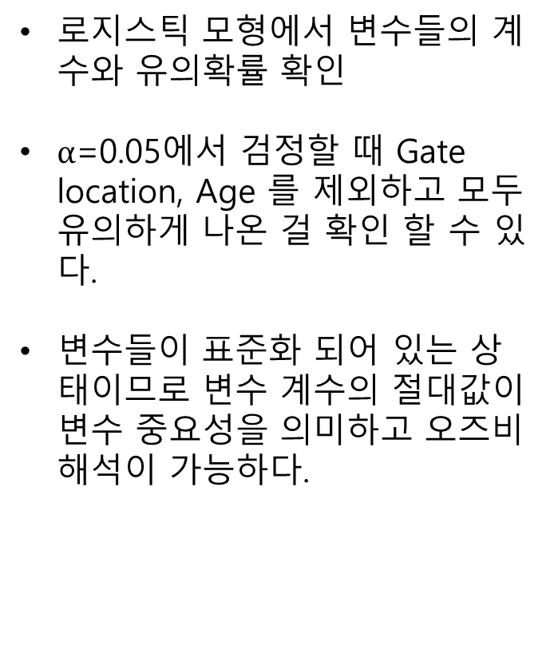
03.
모델구축 및 평가
Logistic Regression 모형적합
Logistic Regression
로지스틱 모형에서 변수들의 계수와 유의확률 확인
$α$=0.05에서 검정할 때 Gate location, Age 를 제외하고 모두 유의하게 나온 걸 확인 할 수 있다.
변수들이 표준화 되어 있는 상태이므로 변수 계수의 절대값이 변수 중요성을 의미하고 오즈비 해석이 가능하다.

Slide 30
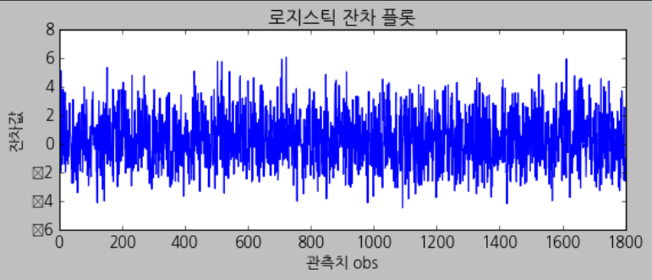
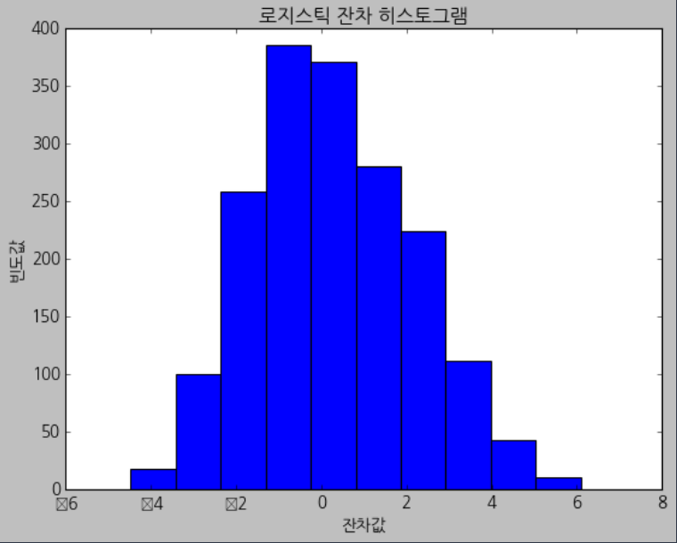
03.
모델구축 및 평가
Logistic Regression Residuals
Logistic Regression
잔차들이 별다른 주기없이 독립성을 가진 걸 확인 할 수 있다.
히스토그램을 그려보아도 0을 중심으로 정규분포 모양이 생기는 걸 볼 수 있으므로 오차의 정규성 가정에 어긋나지 않음을 볼 수 있다.

Slide 31
03.
모델구축 및 평가
Logistic Regression 평가
Logistic Regression
하지만 정확도와 confusion matrix는 threshold값을 무엇으로 설정하느냐에 따라 그때 그때 다르게 나타난다.
정확도: 80%
Confusion Matrix:
 |  | 모델이 예측한 값
 |  | Negative | Positive
실제값 | Negative | 628 | 198
 | Positive | 169 | 805

Slide 32
03.
모델구축 및 평가
Logistic Regression
ROC Curve:
ROC 커브는 x축에 거짓 양성비율 y축에 참 양성비율을 놓아 실제 참값을 많이 찾기 위해선 거짓 참값이 늘어 날 수 밖에 없다는 trade-off 관계를 보여준다. 평가지표로는 ROC 커브 아래의 면적을 보여주는 AUC(Area Under Curve)가 있다.
PR Curve:
PR 커브는 x축에 재현율을 놓고 y축에 정밀도를 놓음으로서 재현율을 높이기 위해선 정밀도를 포기할 수밖에 없는trade-off 관계를 보여준다. 평가지표로는 PR커브 아래의 면적을 보여주는 AP(Average Precision) 이 있다.

Slide 33
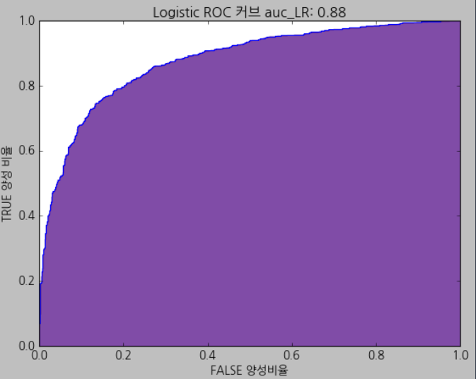
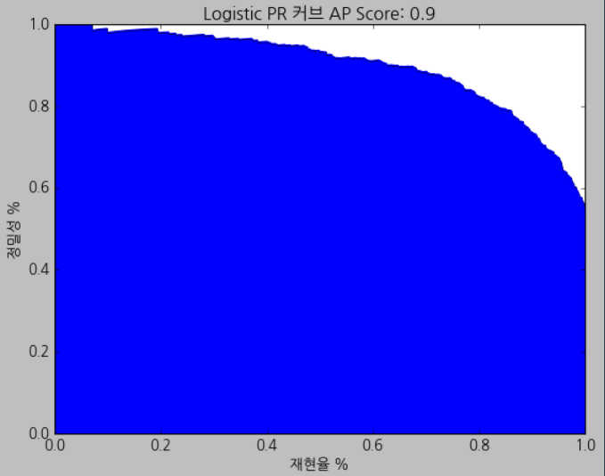
03.
모델구축 및 평가
Logistic Regression ROC PR Curve
Logistic Regression
Auc:0.88
AP:0.9

Slide 34
03.
모델구축 및 평가
Logistic Regression
Lift Chart(이익도표)
이익도표는 관측치들을 모델로 평가해 나온 결과에 따라 관측치들을10개의 구간으로 나눠준다. 1구간에는 분류모델이 제일 만족한다고 대답할 확률이 높은 사람 10%를 모아 놓은 것 이고 10번째 구간에는 제일 만족한다고 대답할 확률이 낮은 사람들을 모아 놓은 것 이다. 구간 Lift값은 전체 관측치 중 활성화 비율대비 구간에서의 활성화 비율의 대비를 나타낸다.
이익도표를 통해 확인하는 좋은 모형의 조건
1구간과 10구간의 lift값 차이가 클수록 좋은 모델이라고 볼 수 있다.
하위 구간의 lift값이 상위 구간의 lift 값보다 더 높거나 구간별로 차이가 크지 않은경우 제대로 학습이 되지 않았거나 모델의 성능이 떨어짐을 알 수 있다..
테스트셋의 이익 도표와 검증셋의 이익 도표 사이의 차이가 크면 과적합을 의심해 볼 수 있다.

Slide 35
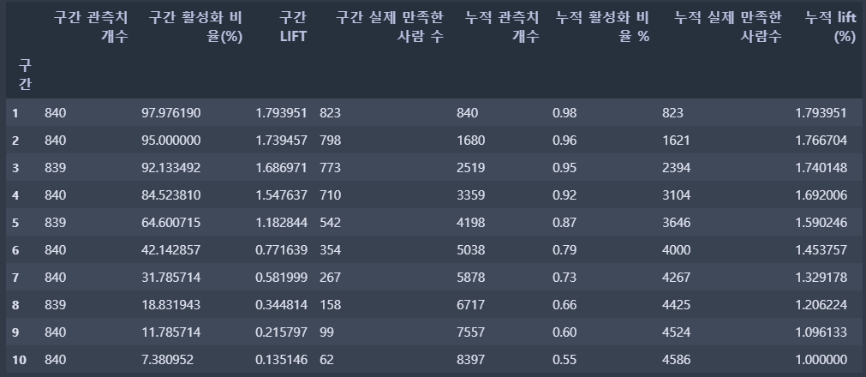
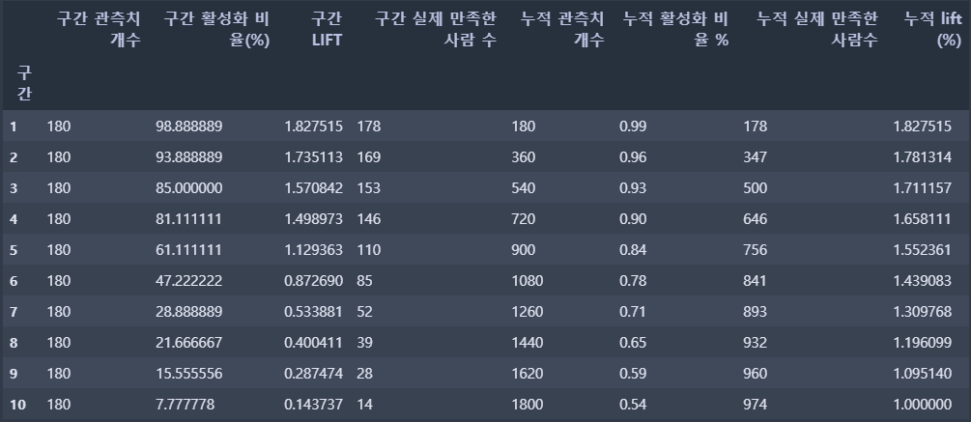
03.
모델구축 및 평가
Logistic Regression Lift Chart
Logistic Regression
Test Set 이익도표
Validation Set 이익도표
Train Set, Validation Set 모두 상위 구간의 lift 값이 높고 하위 구간의 lift값은 작은 걸로 보아 제대로 모형이 학습되었고 둘의 성능차이도 크지 않은 것으로 보아 과적합도 의심되지 않는다.

Slide 36
03.
모델구축 및 평가
K Nearest Neighbor Classifier
KNN
KNN 하이퍼 파리미터 : uniform(가중치 없음)
KNN은 이웃한 관측치를 평가함에 있어서 가중치를 주는 방법이 있고 안주는 방법이 있다. 사이킷런 패키지의 GRID SEARCH 알고리즘을 통해 비교해본 결과 가중치 없는 KNN을 학습시키도록 한다.
Grid Search Algorithm:
그리드 서치 알고리즘은 하이퍼 파라미터를 결정할때 사용하는 알고리즘이다. 여러 개의 하이퍼 파라미터 후보들을 하나하나씩 교차검증을 통해 성능을 비교한후 최고의 성능을 내는 하이퍼 파라미터를 반환한다.

Slide 37
03.
모델구축 및 평가
KNN 평가
KNN
정확도: 89%
Confusion Matrix:
 |  | 모델이 예측한 값
 |  | Negative | Positive
실제값 | Negative | 752 | 74
 | Positive | 131 | 843

Slide 38
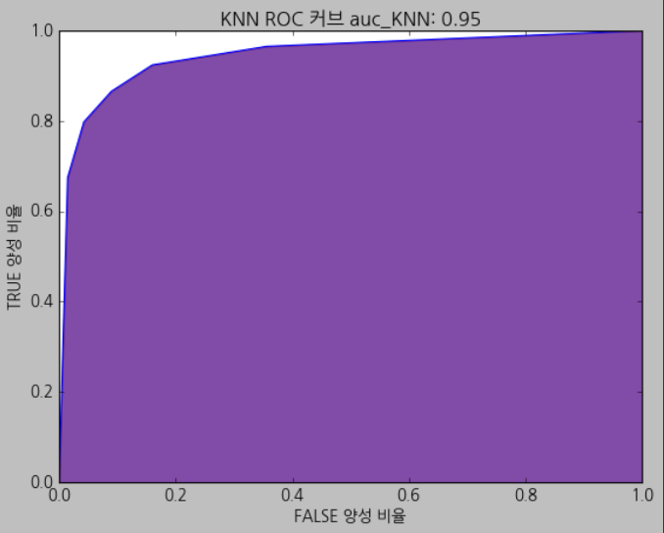
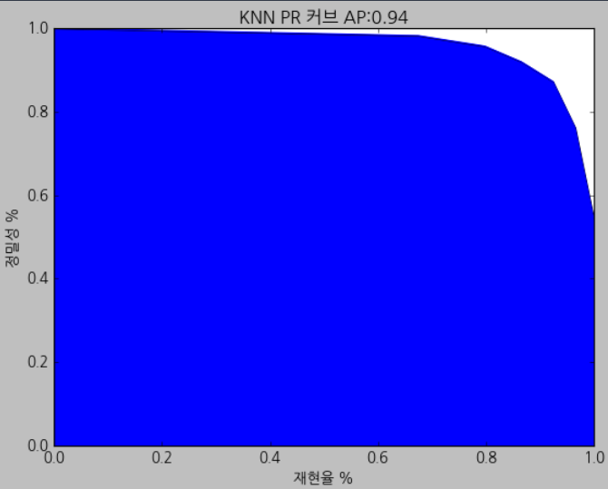
03.
모델구축 및 평가
KNN ROC PR Curve
KNN
Auc:0.95
AP:0.94

Slide 39
03.
모델구축 및 평가
KNN Lift Chart
KNN
KNN 알고리즘은 이익도표를 그리지 않았다. 이익도표를 그려주기 위해선 관측치들을 모델을 통해 순위를 매겨서 나열해주고 각 구간별로 동일한 관측치의 개수를 가져야 한다. KNN은 구간별로 동일한 관측치를 가지도록 나열해 줄 수 없다.

Slide 40
03.
모델구축 및 평가
Decision Tree Classifier
Decision Tree
Decision Tree 하이퍼 파리미터 : 트리의 깊이=>7
Decision Tree 를 학습함에 있어서 그냥 의사결정나무를 학습시킬 경우 과적합을 할 가능성이 있으므로 grid Search Algorithm을 통한 하이퍼 파라미터 튜닝으로 max_depth를 7으로 정해주었다.

Slide 41
03.
모델구축 및 평가
Decision Tree 평가
Decision Tree
정확도: 90%
Confusion Matrix:
 |  | 모델이 예측한 값
 |  | Negative | Positive
실제값 | Negative | 773 | 53
 | Positive | 132 | 842

Slide 42
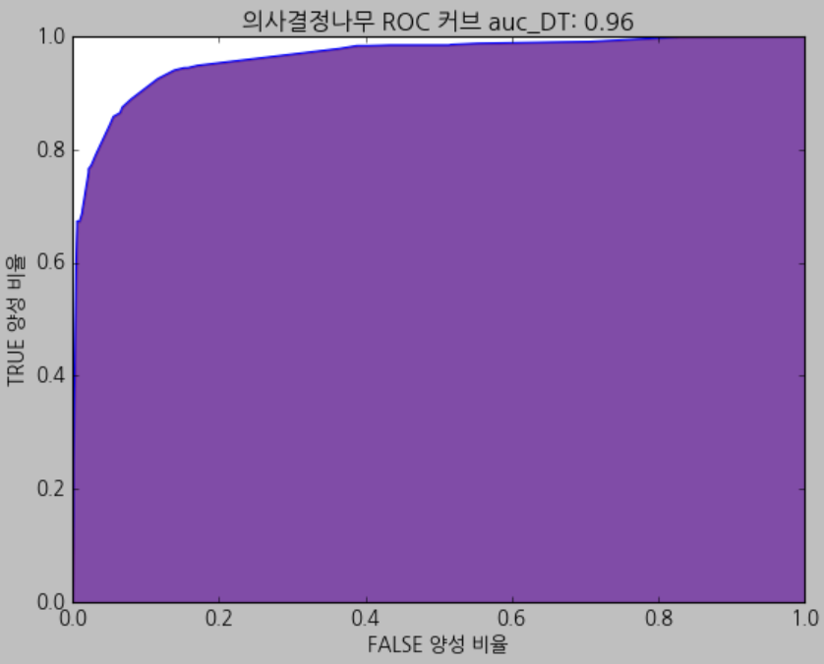
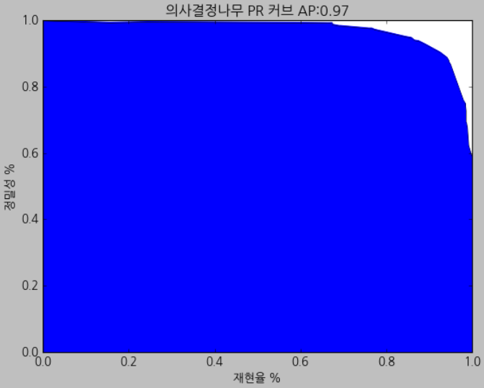
03.
모델구축 및 평가
Decision Tree ROC PR Curve
Decision Tree
Auc:0.96
AP:0.97

Slide 43
03.
모델구축 및 평가
Decision Tree Lift Chart
Decision Tree
Decision Tree 도 이익도표를 그려주지 않았다. . 이익도표를 그려주기 위해선 관측치들을 모델을 통해 순위를 매겨서 나열해주고 각 구간별로 동일한 관측치의 개수를 가져야 한다. Decision Tree또한 구간별로 동일한 관측치를 가지도록 나열해 줄 수 없다.

Slide 44
03.
모델구축 및 평가
Naïve Bayes Classifier
Naïve Bayes Classifier
사용한 Naïve Bayes Classifier 모델: Bernoulli 모델
나이브베이즈 모델중 Bernoulli에 기반한 나이브 베이즈 분류기를 사용하였다. 더 비모수적 상황에서 활용할 수 있고 우리의 반응변수가 0또는 1이기 때문이다.

Slide 45
03.
모델구축 및 평가
Naïve Bayes 평가
Naïve Bayes Classifier
정확도: 77%
Confusion Matrix:
 |  | 모델이 예측한 값
 |  | Negative | Positive
실제값 | Negative | 632 | 194
 | Positive | 221 | 753

Slide 46
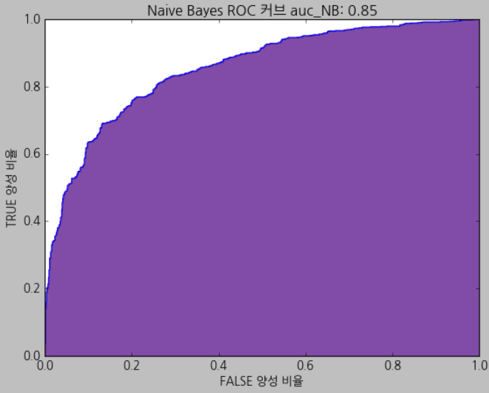
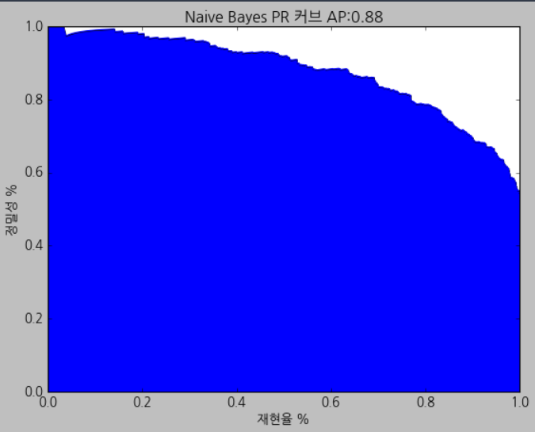
03.
모델구축 및 평가
Naïve Bayes ROC PR Curve
Naïve Bayes Classifier
Auc:0.85
AP:0.88

Slide 47
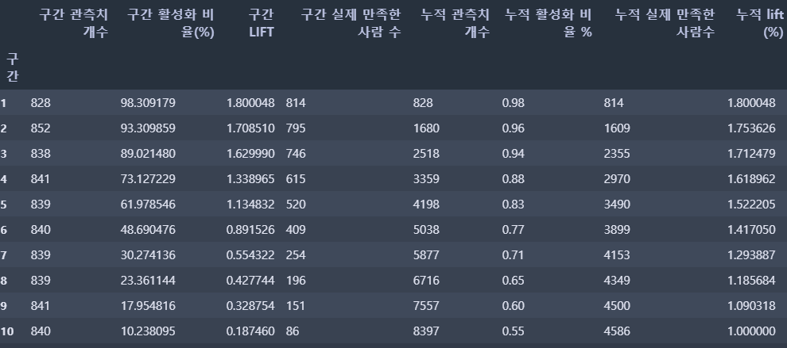
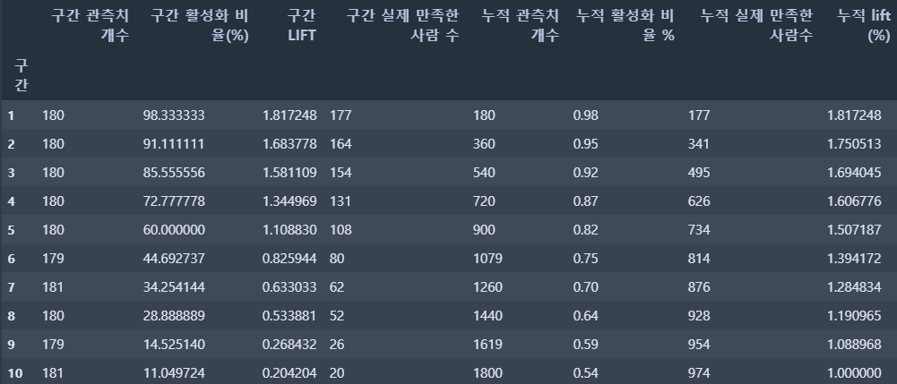
03.
모델구축 및 평가
Naïve Bayes Lift Chart
Naïve Bayes Classifier
Train Set 이익도표
Validation Set 이익도표
Train Set, Validation Set 모두 상위 구간의 lift 값이 높고 하위 구간의 lift값은 작은 걸로 보아 제대로 모형이 학습되었고 둘의 성능차이도 크지 않은 것으로 보아 과적합도 의심되지 않는다.

Slide 48
03.
모델구축 및 평가
Neural Network Classifier
Neural Network Classifier
Neural Network 하이퍼 파라미터
Neural Network를 학습시킴에 있어서 히든 레이어의 개수는 한 개 히든 레이어의 노드 개수는 128개 활성화 함수는 RELU함수를 사용하였다.

Slide 49
03.
모델구축 및 평가
Neural Network 평가
Neural Network Classifier
정확도: 93%
Confusion Matrix:
 |  | 모델이 예측한 값
 |  | Negative | Positive
실제값 | Negative | 758 | 68
 | Positive | 54 | 920

Slide 50
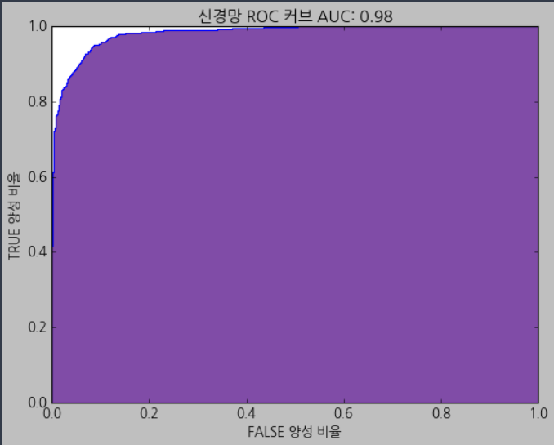
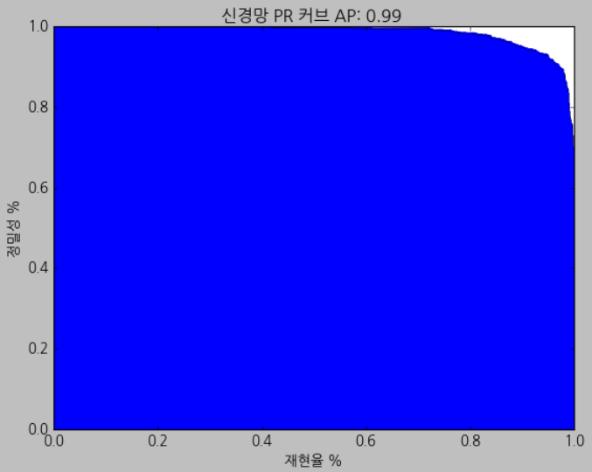
03.
모델구축 및 평가
Neural Network ROC PR Curve
Neural Network Classifier
Auc:0.98
AP:0.99

Slide 51
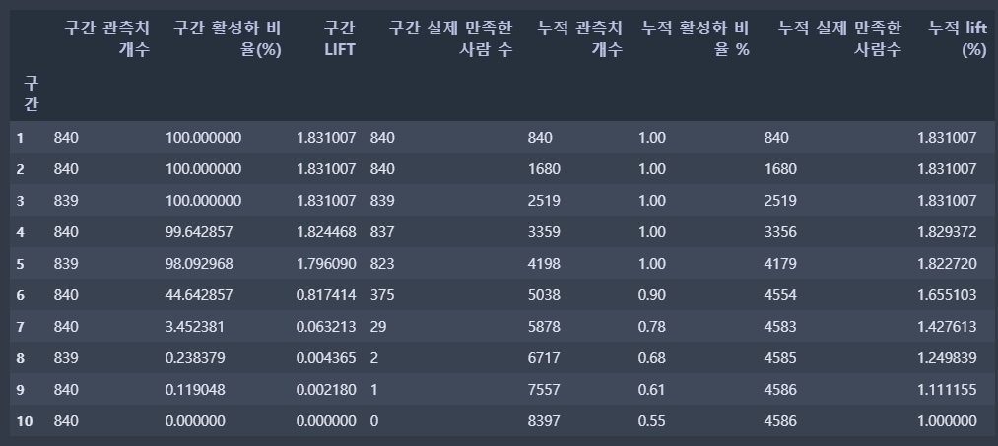
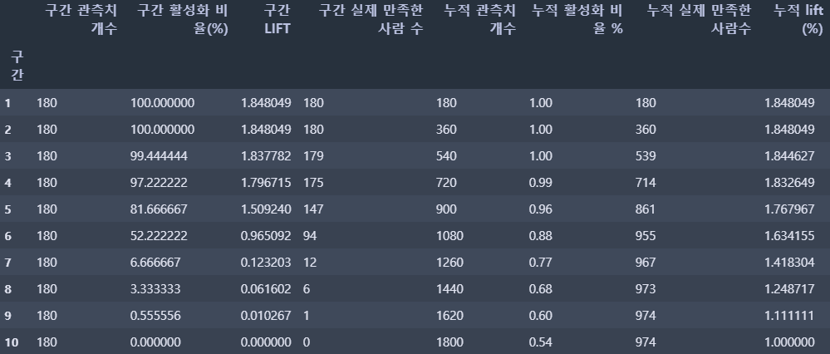
03.
모델구축 및 평가
Neural Network Lift Chart
Neural Network Classifier
Train Set 이익도표
Validation Set 이익도표
Train Set, Validation Set 모두 상위 구간의 lift 값이 높고 하위 구간의 lift값은 작은 걸로 보아 제대로 모형이 학습되었고 둘의 성능차이도 크지 않은 것으로 보아 과적합도 의심되지 않는다.

Slide 52
Bagging vs Boosting
배깅: 주어진 데이터에 대해서 여러 개의 붓스트랩 자료를 생성하고 각 붓스트랩 자료를 모델링 한후 결합하여 최종의 예측 모형을 만듬
=>Random Forest
부스팅: 하나의 모델을 만들고 잘못 분류된 관측치에 집중해 새로운 분류규칙을 만드는 단계를 반복
=>AdaBoost, Gradient Boost

Slide 53
03.
모델구축 및 평가
Random Forest Classifier
Random Forest Classifier
Random Forest의 하이퍼 파라미터: 트리의 깊이=>7
Cross-Validation을 통한 Grid Search 를 통해 하이퍼 파라미터 튜닝을 한 결과 랜덤포레스트를 이루는 트리 하나하나의 깊이로 7을 사용하는것이 최적값임을 구했다 . 따라서 모델을 학습시킬때 max_depth=7으로 고정시켜 놓고 학습시켰다.

Slide 54
03.
모델구축 및 평가
Random Forest 평가
Random Forest
정확도: 91%
Confusion Matrix:
 |  | 모델이 예측한 값
 |  | Negative | Positive
실제값 | Negative | 753 | 73
 | Positive | 96 | 878

Slide 55
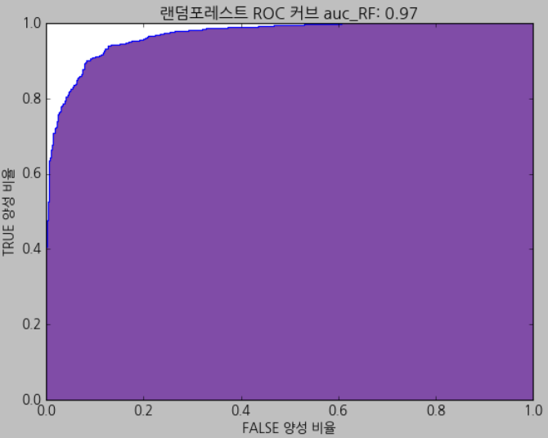
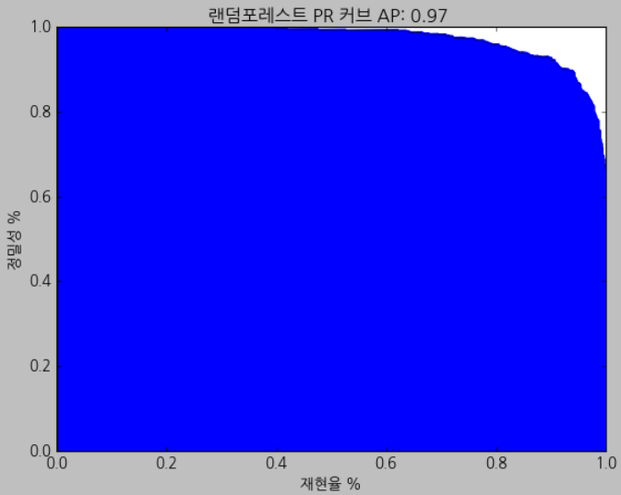
03.
모델구축 및 평가
Random Forest ROC PR Curve
Random Forest
Auc:0.97
AP:0.97

Slide 56
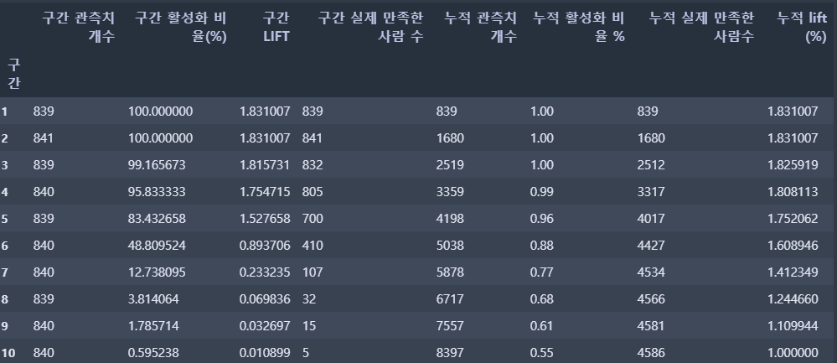
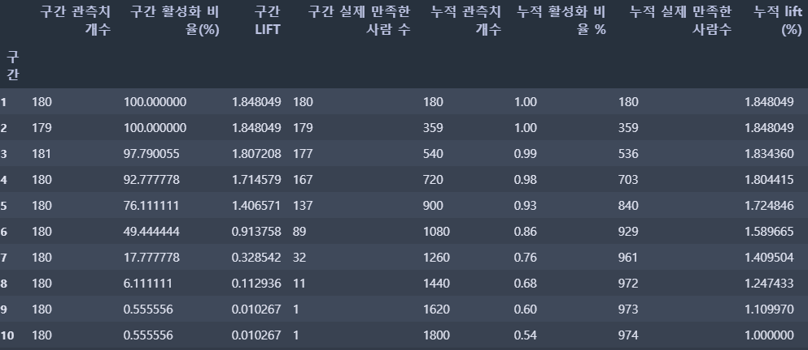
03.
모델구축 및 평가
Random Forest Lift Chart
Random Forest
Train Set 이익도표
Validation Set 이익도표
Train Set, Validation Set 모두 상위 구간의 lift 값이 높고 하위 구간의 lift값은 작은 걸로 보아 제대로 모형이 학습되었고 둘의 성능차이도 크지 않은 것으로 보아 과적합도 의심되지 않는다.

Slide 57
03.
모델구축 및 평가
AdaBoost Classifier
Ada Boost
AdaBoost 모델이란
아다부스트는 하나의 모형에서 잘못 분류된 것들을 이어지는 약한 학습기들이 수정해줄 수 있다는 점에서 착안된 아이디어이다. 아다부스트는 한 분류기를 만들고 그 다음에 오분류가 된 데이터들에 가중치를 주어 새롭게 분류하는 파생되는 모델들을 순차적으로 추가해 마지막으론 모델들의 성능에 따라 가중치를 부여해 예측한다. 여기선 약 분류기로 깊이가 1인 단순 의사결정나무를 사용하였다.

Slide 58
03.
모델구축 및 평가
Ada Boost 평가
Ada Boost
정확도: 88%
Confusion Matrix:
 |  | 모델이 예측한 값
 |  | Negative | Positive
실제값 | Negative | 722 | 104
 | Positive | 120 | 854

Slide 59
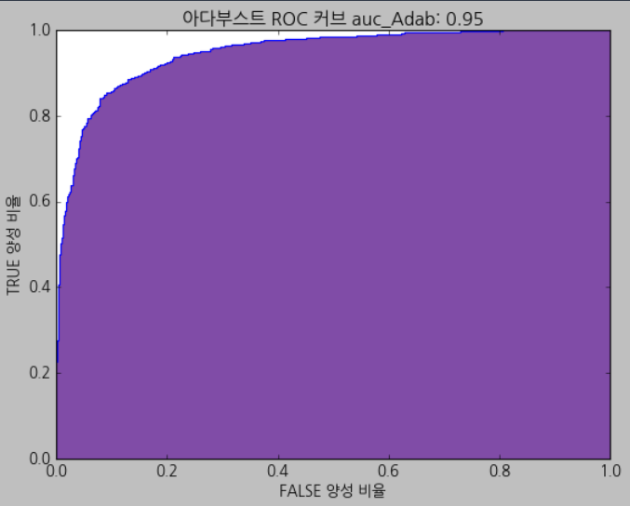
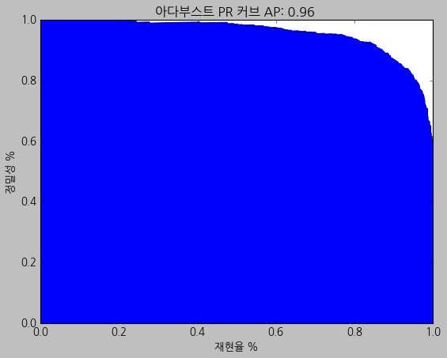
03.
모델구축 및 평가
Ada Boost ROC PR Curve
Ada Boost
Auc:0.95
AP:0.96

Slide 60
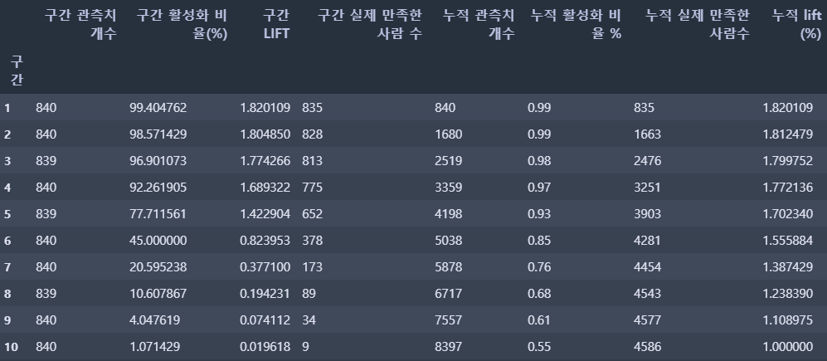
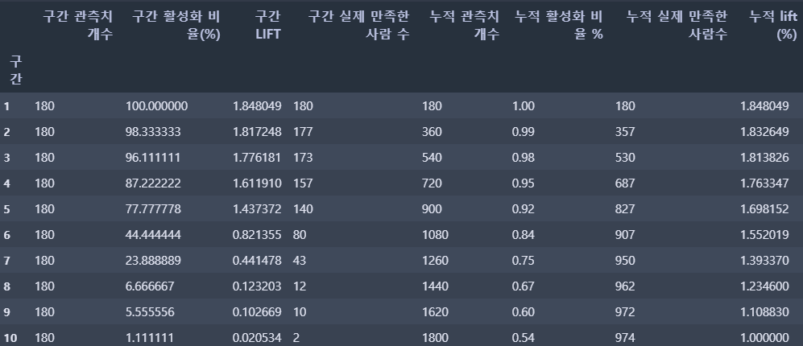
03.
모델구축 및 평가
Ada Boost Lift Chart
Ada Boost
Train Set 이익도표
Validation Set 이익도표
Train Set, Validation Set 모두 상위 구간의 lift 값이 높고 하위 구간의 lift값은 작은 걸로 보아 제대로 모형이 학습되었고 둘의 성능차이도 크지 않은 것으로 보아 과적합도 의심되지 않는다.

Slide 61
03.
모델구축 및 평가
Gradient Boost Classifier
Gradient Boost
Gradient Boost 모델이란
그래디언트 부스트모델도 아다부스트와 같은 개념에서 시작한다. 하나의 모델보다 여러 개 모델들의 조합이 더 낫다 가정하고 여러 개의 분류기들이 전 모델의 오분류를 가지고 학습한다는 점이다. 아다부스트와 다른점은 아다부스트는 오분류에 대해 가중치를 줘서 후속 모델을 새로 학습시키는데 반해 그래디언트 부스트는 전 모델이 학습을 했을 때 생긴 잔차들을 예측할 수 있도록 새로운 분류기들을 학습시킨다.

Slide 62
03.
모델구축 및 평가
Gradient Boost 평가
Gradient Boost
정확도: 92%
Confusion Matrix:
 |  | 모델이 예측한 값
 |  | Negative | Positive
실제값 | Negative | 753 | 73
 | Positive | 80 | 894

Slide 63

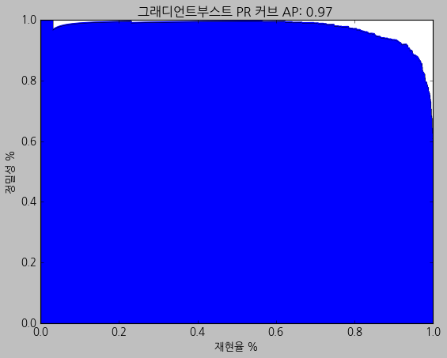
03.
모델구축 및 평가
Gradient Boost ROC PR Curve
Gradient Boost
Auc:0.97
AP:0.97

Slide 64
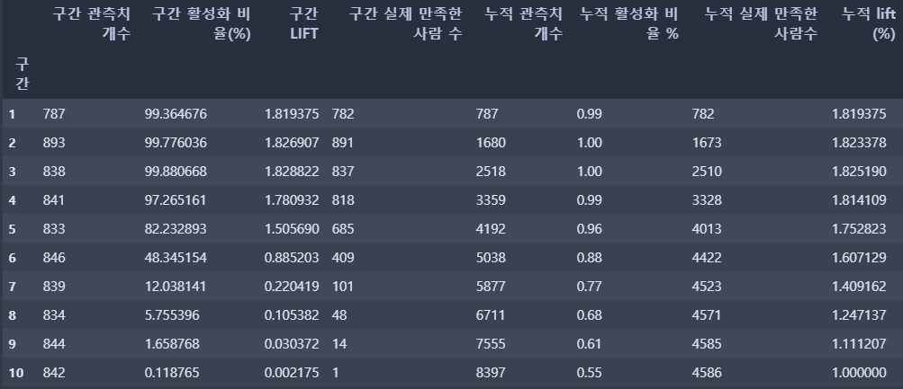
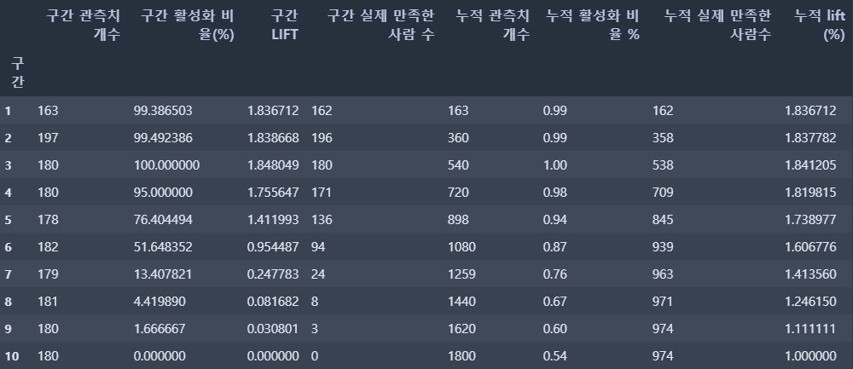
03.
모델구축 및 평가
Gradient Boost Lift Chart
Gradient Boost
Train Set 이익도표
Validation Set 이익도표
Train Set, Validation Set 모두 상위 구간의 lift 값이 높고 하위 구간의 lift값은 작은 걸로 보아 제대로 모형이 학습되었고 둘의 성능차이도 크지 않은 것으로 보아 과적합도 의심되지 않는다.

Slide 65
03.
모델구축 및 평가
Support Vector Machine Classifier
Support Vector Machine
Support Vector Machine 이란
SVM 알고리즘은 데이터가 사상된 공간을 나눌 때 그 중 가장 큰 폭을 가진 경계를 찾는 알고리즘이다. 다른 모델들과의 가장 큰 차이점은 경계점의 데이터만이 결정곡선을 그리는데 영향을 준다는 것이다
하이퍼 파리미터 튜닝 : C=10
grid search를 통한 하이퍼 파라미터 튜닝을 통해 오분류 패널티를 결정했는데 c=10 으로 설정하는게 제일 좋았다.

Slide 66
03.
모델구축 및 평가
Support Vector Machine 평가
Support Vector Machine
정확도: 92%
Confusion Matrix:
 |  | 모델이 예측한 값
 |  | Negative | Positive
실제값 | Negative | 757 | 69
 | Positive | 66 | 908

Slide 67
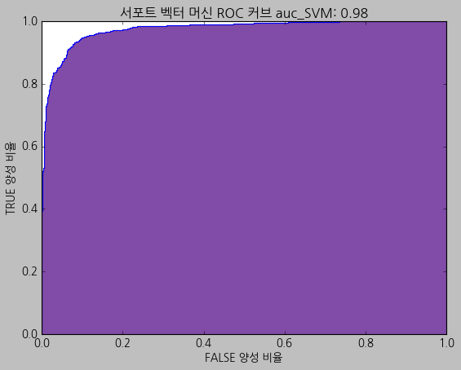
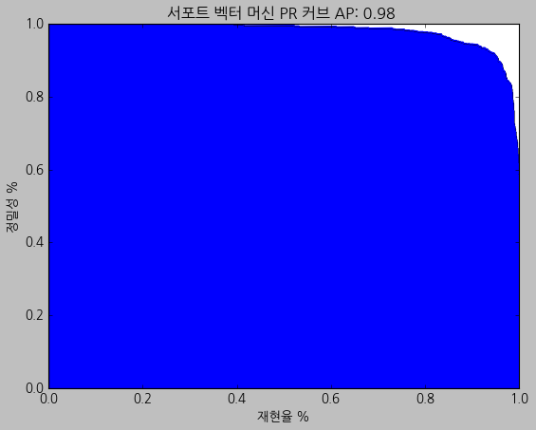
모델구축 및 평가
Support Vector Machine
ROC PR Curve
03.
Support Vector Machine
Auc:0.98
AP:0.98

Slide 68


모델구축 및 평가
Support Vector Machine
Lift Chart
03.
Support Vector Machine
Train Set 이익도표
Validation Set 이익도표
Train Set, Validation Set 모두 상위 구간의 lift 값이 높고 하위 구간의 lift값은 작은 걸로 보아 제대로 모형이 학습되었고 둘의 성능차이도 크지 않은 것으로 보아 과적합도 의심되지 않는다.

Slide 69
04
최종모델 Test, 변수해석

Slide 70



04.
최종모델 Test , 변수해석
최종 모델 선택
세가지 지표를 모두 고려해본 결과, 모든 지표에서 Neural Network 모델의 성능이 가장 뛰어나다. 그러므로 최종모형으로 Neural Network를 선택한다.

Slide 71
04.
최종모델 Test , 변수해석
최종 모델 선택
Neural Network 성능이 좋은 이유:
학습해야 할 파라미터 개수가 16* 128 + 128*2=2304 개로 엄청 많지만 다행히 우리의 데이터가 충분해서 신경망 모델을 과적합없이 충분히 학습시킬 수 있었다.

Slide 72
04.
최종모델 Test , 변수해석
최종 모델 Test
최종 모델(MLP) 평가
정확도: 93%
Confusion Matrix:
 |  | 모델이 예측한 값
 |  | Negative | Positive
실제값 | Negative | 769 | 67
 | Positive | 56 | 908

Slide 73


04.
최종모델 Test , 변수해석
최종 모델 Test
최종모형(MLP) ROC PR Curve
Auc:0.98
AP:0.99

Slide 74

04.
최종모델 Test , 변수해석
최종 모델 Test
최종모형(MLP) Lift Chart
첫번째 구간은 100% 활성화값으로 채워져 있다.
신경망 모델이 하위구간으로 나눈 마지막 두 구간에 대해선 오분류가 하나씩 밖에 없음을 알 수 있다.
5구간 6구간사이에서 확실한 구분점이 있음을 볼 수 있다.

Slide 75


04.
최종모델 Test , 변수해석
Final Feature Interpretation
변수 해석
MLP는 성능은 좋지만 black box 모델이므로 변수들이 반응변수에 어떻게 관여하는지 해석이 불가능하다. 그래서 변수 해석을 위해선 두가지 다른 모델을 활용하였다. Random forest 모델에서 변수가 사용된 빈도를 통해 변수 중요도를 평가하고 로지스틱 회귀모형의 계수를 통해 변수의 부호를 결정해 주었다.

Slide 76
04.
최종모델 Test , 변수해석
Top 5 Variables
변수 해석
Seat Comfort
좌석에 대한 만족도다. 로지스틱 회귀모형에서 계수가 0.793209 로 양수이므로 항공사에 대한 만족도는 전반적으로 의자가 편리할수록 항공 서비스에 만족한다 대답할 확률이 증가한다는 해석이 가능하다.
Online Support
Online Support는 온라인으로 진행하는 질의응답이나 포로모션등 온라인 고객지원 만족도이다. 온라인 고객지원도 로지스틱 회귀에서 계수가 양수이므로 전반적으로 온라인 고객지원 만족도가 증가하면 항공 서비스에 만족한다 대답할 확률이 증가한다는 해석이 가능하다.

Slide 77
04.
최종모델 Test , 변수해석
Top 5 Variables
변수 해석
Customer Type
Customer Type은 고객이 Loyal등급에 해당하는지 아닌지를 구분해주는 변수이다. 1이면 Loyal 등급이고 0이면 아니다. Loyal 등급의 고객들이 전반적으로 항공 서비스에 만족한다 대답할 확률이 높았다.
On-board Service
On-board Service는 기내 서비스에 대한 만족도를 나타내는 지표이다. 기내 서비스에 대한 만족도가 높을수록 항공 서비스에 만족한다 대답할 확률이 높았다.
Online boarding
Online boarding은 항공사의 온라인 예매에 대한 만족도이다. 온라인 예매가 편리하거나 서비스를 많이 제공할수록 항공 서비스에 만족한다 대답할 확률이 높았다.

Slide 78
Thank you
Q&A

